Slide 1
БИБЛЕЙСКАЯ ЗАПОВЕДЬ
«Помни
о выходном дне»
Педагог- организатор Цибизова Ж.Ю.
ГБОУ гимназия №49

Slide 2
10 заповедей
Я Господь, твой Бог, который вывел тебя из Египта, из неволи. Пусть у тебя не будет никаких богов, кроме Меня.
Не делай себе изваяний божества — никаких изображений того, что вверху на небе, того, что внизу на земле, или того, что в воде, ниже земли. Не поклоняйся им и не служи им, ибо Я, Господь, твой Бог, — ревнивый Бог. За грехи отцов, отвергнувших Меня, Я караю их детей, внуков и правнуков. А потомкам тех, кто Меня любит и исполняет Мои повеления, Я и в тысячном поколении воздаю добром.
Не произноси попусту имя Господа, Бога твоего. Господь не оставит безнаказанным того, кто так делает.
Помни, что суббота — священный день. Шесть дней работай, занимайся делами, а седьмой день — суббота: он принадлежит Господу, твоему Богу. Работать в этот день нельзя никому — ни тебе, ни сыну твоему, ни дочери, ни рабу твоему, ни рабыне, ни твоему скоту, ни переселенцу, что живет в твоем городе. Ибо за шесть дней Господь создал небо и землю, и море, и все, что их наполняет, а в седьмой день отдыхал. Поэтому благословил Господь субботний день и сделал его священным.
Чти отца и мать, чтобы долгой была твоя жизнь на той земле, которую Господь, твой Бог, тебе дарует.
Не убивай.
Не прелюбодействуй.
Не воруй.
Не давай лживых показаний против ближнего.
Не желай отнять чужой дом, не желай отнять чужую жену, чужих рабов и рабынь, чужих быков и ослов — ничего чужого.

Slide 3
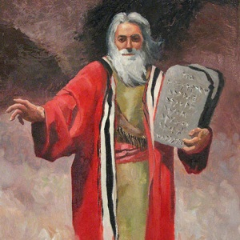
“Помни день субботний, чтобы проводить его свято: шесть дней работай и делай в продолжении их все дела твои, а день седьмой — день покоя (суббота) посвящай Господу Богу твоему.”
В некоторых странах, в том числе и в России, выходной день- это воскресенье. Воскресенье все люди стараются провести с семьей своими близкими. В наши дни многие верующие люди посещают церковь, воскресные школы.

Slide 4
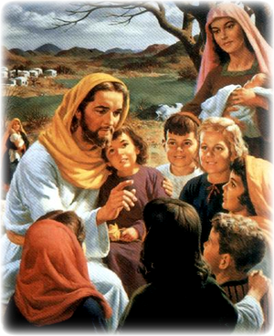
Церковь призывает седьмой день «воскресенье» посвящать на служение Господь богу и на святые дела. К угодным делам относятся: забота о своей душе, молитва в храме, просвещение ума и сердца полезными знаниями, помощь бедным и дела милосердия.

Slide 5
В настоящее время у людей есть выбор. В воскресенье можно посвятить богоугодным делам, а можно провести время в кругу друзей, заняться любимым делом, сходить в кино или театр. Многие из нас в выходные стараются пригласить гостей, отметить свой день рожденье, близких удивить кулинарными шедеврами. Что может быть лучше когда вся семья собралась вместе.

Slide 6
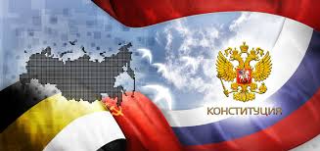
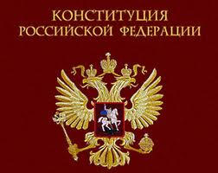
Статья 37 Конституции Российской Федерации
1. Труд свободен. Каждый имеет право свободно распоряжаться
своими способностями к труду, выбирать род деятельности
и профессию.
2. Принудительный труд запрещен.
3. Каждый имеет право на труд в условиях, отвечающих требованиям безопасности и гигиены, на вознаграждение за труд без какой бы то ни было дискриминации и не ниже установленного федеральным законом минимального размера оплаты труда, а также право на защиту от безработицы.
4. Признается право на индивидуальные и коллективные трудовые споры с использованием установленных федеральным законом способов их разрешения, включая право на забастовку.
5. Каждый имеет право на отдых. Работающему по трудовому договору гарантируются установленные федеральным законом продолжительность рабочего времени, выходные и праздничные дни, оплачиваемый ежегодный отпуск.

Slide 7
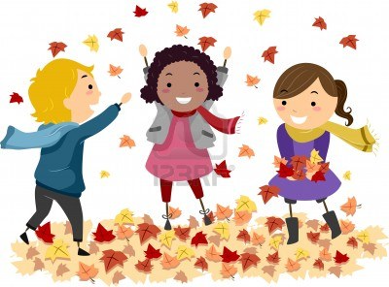
Израиль — единственная страна мира, где жизнь вращается вокруг еврейского календаря. Рабочие отпуска и школьные каникулы определяются еврейскими праздниками и тем, что официальным днём отдыха в Израиле является суббота — Шаббат. Согласно еврейским обычаям день начинается вечером, соответственно и Шаббат начинается вечером в пятницу и заканчивается вечером в субботу, когда израильская молодёжь спешит на дискотеки и в клубы. Фактически в Израиле полтора выходных дня: пятница является коротким рабочим днём, суббота — официальным днём отдыха.
Тора рассказывает, что Всевышний создал небеса и землю за шесть дней. К дню седьмому дело Творения оказалось завершенным, и в этот день Всевышний ничего не создавал. Так освятился этот день и превратился в день покоя, шабат.
Народ Израиля — первый в истории народ,
который ввел обычай не работать в седьмой
день недели, но отдыхать от работы.
И работникам, и рабам евреев, и даже
домашним животным, принадлежащим
евреям, запрещено работать в субботу.

Slide 8
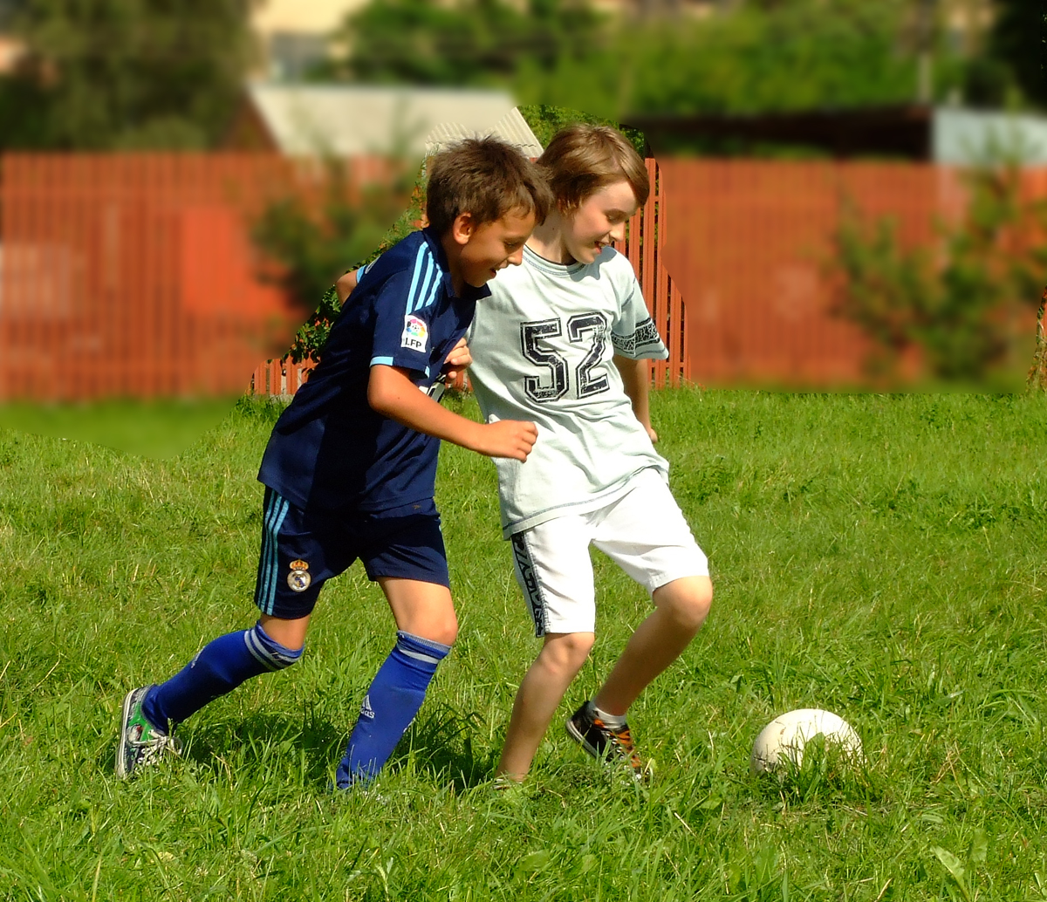
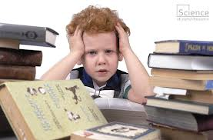
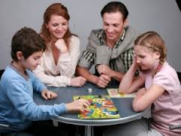
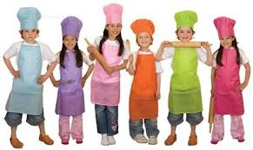
Выходной день- это не много занятий и развлечений…

